Slide 1

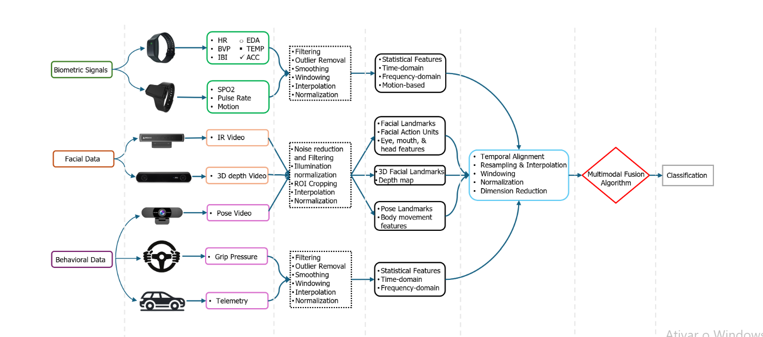
UL-DD: A Multimodal Drowsiness Dataset Using Video, Biometric Signals, and Behavioral Data
DATASET DE REFERÊNCIA

Slide 2

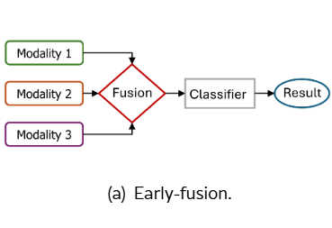
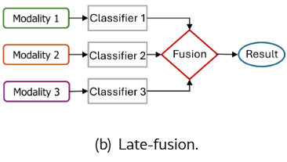
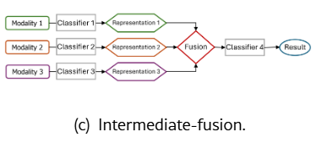
UL-DD: A Multimodal Drowsiness Dataset Using Video, Biometric Signals, and Behavioral Data
ESTRATÉGIAS DE FUSÃO
01
02
03
Early fusion
Intermediate fusion
Late fusion

Slide 3



Problemas gerais
PROBLEMAS
Variabilidade do baseline entre condutores
Custo computacional
Extremamente relevante para a generalização do modelo
Velocidade de resposta em tempo real

Slide 4







Câmera
MODALIDADE 1
Atenção visual
Sonolência
Emoção
Não basta a direção do olhar instantânea. Interessam a duração de cada olhar fora da estrada (olhares acima de ~2 s são o indicador clássico de risco), a distribuição por zonas (estrada, espelhos, painel, telemóvel) e a dispersão do olhar. Um olhar invulgarmente concentrado no centro (gaze concentration) é sinal de distração cognitiva, muito difícil de detetar por outras vias.
Além das AUs, as métricas oculares são as mais robustas da literatura:
PERCLOS
Duração e frequência do piscar (AU45)
Velocidade de reabertura da pálpebra
Microssonos (AU43)
Bocejos (AU26/27)
Cabeceamentos (head nodding), a partir da pose da cabeça
A expressão facial também dá emoção, não só o áudio. Importante porque o condutor passa a maior parte do tempo calado.
Distração manual
Postura
Sinais fisiológicos remotos
Se o enquadramento apanhar as mãos e o tronco, deteta-se telemóvel, comer, beber, fumar e mãos fora do volante.
Afundamento no banco e inquietação, que se correlacionam com fadiga.
Com rPPG estima-se o ritmo cardíaco a partir de variações de cor da pele, e a respiração a partir do movimento do tórax. Dá redundância com o sensor fisiológico (útil para a fusão e quando o sensor falha). Com câmara IR também se pode medir o diâmetro da pupila, ligado à carga cognitiva, embora seja difícil em condições reais.

Slide 5
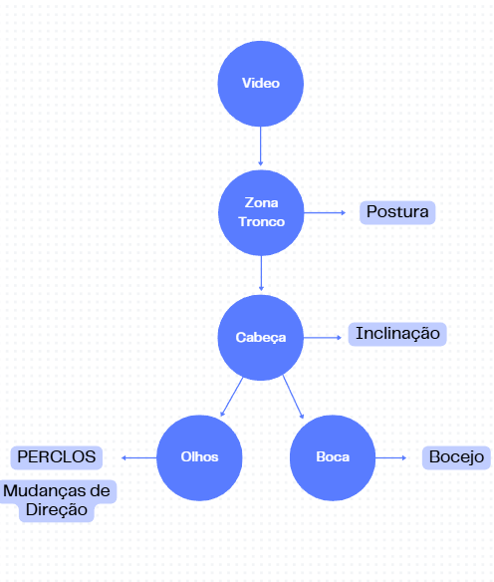





Problemas da câmera
PROBLEMAS · CÂMERA
Condições de luz extremas
Motion blur
Utilização de óculos e reflexo nas lentes
Ângulo da câmera do condutor
Ângulo da cabeça
Uma câmera a meio do painel não consegue tirar informação de quem está a olhar pela janela

Slide 6





Voz
MODALIDADE 2
Emoção pela voz
Fadiga pela voz
É preferível modelar arousal e valence em vez de categorias discretas, que funcionam mal em condução real.
Fala mais lenta, menor variação de F0 e alterações prosódicas.
Distração cognitiva
Contexto da cabine
Deteção de conversa, chamadas telefónicas e interação com passageiros.
Nível de ruído, música, crianças a chorar e bocejos audíveis.
Limitações Só funciona quando há fala, é preciso separar quem está a falar (condutor ou passageiro) e há questões de privacidade.

Slide 7




Problemas da voz
PROBLEMAS · VOZ
Ruído
PERGUNTA
Muito tempo sem dados úteis
É esperado o uso de Speech-Text?
Mistura de vozes
(Acredito ser pior)

Slide 8


Sensores fisiológicos
MODALIDADE 3
Ritmo cardíaco
O mais valioso não é o BPM médio, mas a variabilidade cardíaca (HRV). A HRV é dos melhores indicadores de sonolência (aumento da atividade parassimpática), stress e carga mental. Do mesmo sinal PPG também se estima a frequência respiratória.
Pressão arterial
A medição contínua e não intrusiva é difícil. Normalmente é estimada (por exemplo, a partir do PTT) e com pouca fiabilidade. Serve sobretudo como indicador de ativação ou stress.
SDNN
domínio do tempo
RMSSD
domínio do tempo
LF/HF
domínio do frequência

Slide 9




Problemas dos sensores fisiológicos
PROBLEMAS · SENSORES FISIOLÓGICOS
Artefactos de movimento
Confundidores externos
Movimento do condutor e vibração do veículo.
Cafeína, exercício recente, temperatura do habitáculo.
Atraso
Falta de ground truth fiável
Entre a alteração fisiológica e o estado observável.
Nos datasets públicos.

Slide 10


Restrições
RESTRIÇÕES
01
02
03
Sincronização dos dados
Specs dos dispositivos
Taxas de sampling diferentes
entre features diferentes da mesma modalidade

Slide 11

Plano (keep it simple)
PRÓXIMOS PASSOS
1
›
2
›
3
›
4
Treinar módulos
Extrair features
Fundir
Fuzzy logic
Testar a eficácia dos modelos e a capacidade de fine-tuning de cada módulo por si só.
Extrair as features por módulo de dados.
Num array de valores:
Aplicar fuzzy logic ou fusão estocástica para deduzir a aptidão de condução.
Físico → atenção
Emocional → emoção
Fisiológico → disposição
Notes:
Chamo de módulo em vez de modelo, por que há módulos com mais do que 1 modelo

